Slide 1
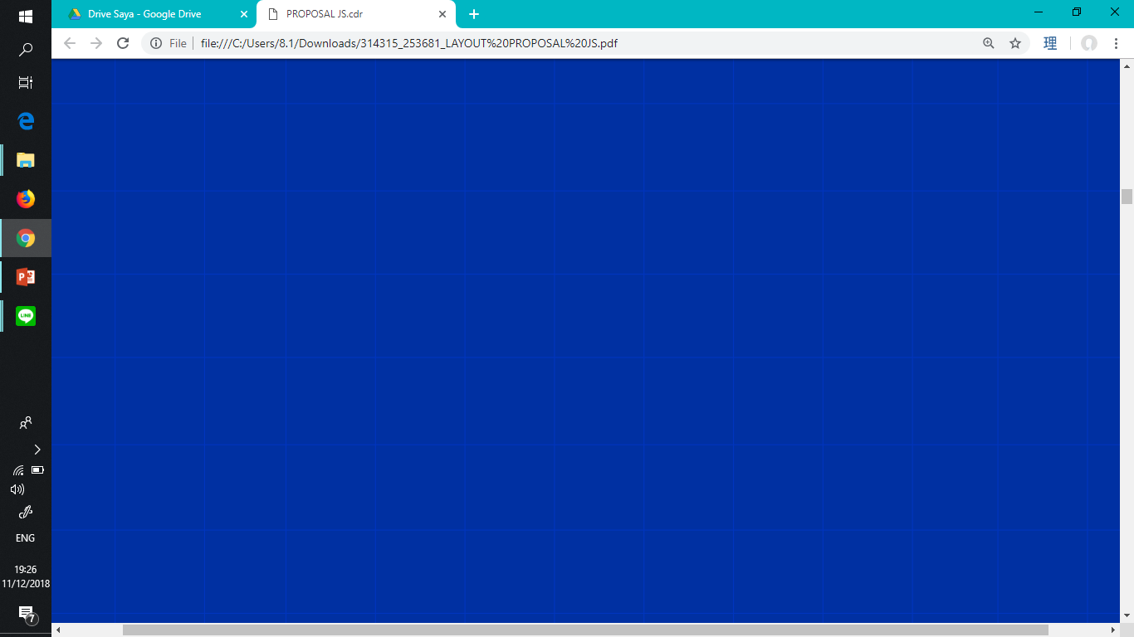
SYARAT DAN TEKNIS PELAKSANAAN SPEECH CONTEST SMA

Slide 2
PERSYARATAN
Peserta adalah siswa-siswi SMA/sederajat se-Jawa Barat yang pada tahun ajaran 2018-2019 masih tercatat di sekolah pendaftar.
Peserta adalah warga Negara Indonesia dan tidak menggunakan Bahasa Jepang sebagai bahasa ibu.
Peserta bukan keturunan Jepang generasi pertama (ayah dan atau ibu bukan orang Jepang).
Peserta tidak pernah tinggal di Jepang lebih dari 1 minggu.
Setiap sekolah dapat mengirimkan perwakilan maksimal 3 orang untuk mengikuti Speech Contest SMA.

Slide 3
Peserta yang mendaftar Speech Contest SMA tidak diperkenankan untuk mengikuti perlombaan lain di sesi Kontesuto.
Apabila peserta menyalahi persyaratan di atas, secara otomatis peserta dinyatakan gugur.
Biaya pendaftaran sebesar Rp. 45.000,00 /orang dan Pembayaran dapat dibayar melalui transfer ke no.rekening BNI 0446580709 a/n Melaty Ainan Zahira, apabila sudah membayar konfirmasi ke CP(Contact Person) lomba yang bersangkutan dan mencantumkan bukti transfer dengan menuliskan cabang lomba yang diikuti pada bukti transfer. Pembayaran terakhir pada saat Technical Meeting tanggal 30 Maret 2019 secara tunai (cash).
テーマ
JUDUL
宇宙/SPACECRAFT
宇宙のオデッセイ
DAY 1
DAY 2
6-7 APRIL 2019

Slide 4
Peserta diwajibkan mengisi formulir pendaftaran di google form melalui link berikut: https://goo.gl/forms/7FUVbxWODkBstrgf1
Peserta yang telah mendaftar di google form tidak diperbolehkan melakukan penggantian nama.
Batas pendaftaran pada tanggal 30 Maret 2019 (saat Technical Meeting).
Peserta wajib menghadiri Technical Meeting pada tanggal 30 Maret 2019. Apabila berhalangan hadir, harap konfirmasi pada penanggung jawab lombanya masing-masing.
SMA
-Rodoku -Nihon Bunka Quiz / LCC -Speech Contest -Design character -Papercraft
-Kana -Shuuji

Slide 5
Naskah Speech Contest
Peserta wajib membuat naskah pidato dengan tema Kibou (Harapan).
Naskah berupa karya asli dan belum pernah digunakan dalam Speech Contest dimanapun sebelumnya dan belum pernah dimuat dimanapun dalam rangka perlombaan apapun.
Peserta tidak diperkenankan membuat naskah yang mengandung unsur SARA didalamnya.

Slide 6
Peserta wajib mengirimkan naskah pidato yang akan dibawakan ke e-mail reni86860@gmail.com selambat-lambatnya pada tanggal 01 April 2019 pukul 22.00 WIB dengan format NASKAH SPEECH SMA_(ASAL SEKOLAH)_(NAMA PESERTA)
Naskah pidato diketik dalam huruf Jepang (hiragana/katakana/kanji) pada kertas berukuran A4 dengan ukuran huruf 12 pt, spasi 1,5.

Slide 7
TEKNIS LOMBA
Peserta wajib melakukan daftar ulang di depan auditorium A FPSD lt. 4 pada tanggal 06 April 2019 pukul 07.00 WIB.
Speech Contest SMA dimulai pukul 09.00 WIB di Auditorium 3 Lt.4 Gedung FPBS UPI.
Peserta hadir selambat-lambatnya 15 menit sebelum lomba dimulai. Apabila peserta terlambat dengan alasan apapun, setelah 3 kali panggilan tidak ada, maka peserta otomatis dinyatakan gugur.
Nomor urut peserta diberikan saat Tehnical Meeting.
Seluruh peserta Speech Contest SMA duduk di tempat yang telah disediakan.
Peserta dipanggil berdasarkan nomor urut yang telah diperoleh.

Slide 8
Masing-masing peserta menyampaikan pidatonya dengan durasi 3-5 menit di hadapan dewan juri dan audience. Panitia akan memberikan aba-aba berupa kartu berwarna kuning saat memasuki menit ke-3 dan karu merah pertanda waktu telah habis. Apabila peserta melampaui waktu yang ditentukan, maka panitia berhak menghentikan pidato peserta.
Peserta tidak diperkenankan membawa naskah saat berpidato.
Peserta tidak diizinkan membawa dan menggunakan alat peraga saat menyampaikan pidatonya.
Peserta tidak akan diberi pertanyaan oleh para juri begitu selesai tampil.
Penilaian dewan juri berikut hasil perlombaan adalah sah dan tidak dapat diganggu gugat.
Peserta dilarang meninggalkan ruangan sampai perlombaan selesai dilaksanakan, kecuali ada keperluan mendesak.

Slide 9
PERTANYAAN
1. Q: Naskah speech yang dikirim apakah berbahasa Jepang atau ditambah dengan Bahasa Indonesia?
A: Naskah yang dikirim hanya berbahasa Jepang saja dengan menggunakan huruf Jepang (hiragana, katakana, kanji)
2. Q: Jika waktu pembacaan speech kurang dari 3 menit apakah tidak apa-apa?
A: Tidak masalah, hanya saja akan berpengaruh kepada penilaian.

Slide 10
KRITERIA PENILAIAN
Pengucapan (Lafal, Kelancaran) : 50%
Penampilan (Gesture, Body language) : 40%
Ketepatan waktu : 10%
Nomor urut peserta diberikan saat Tehnical Meeting.
Seluruh peserta Speech Contest SMA duduk di tempat yang telah disediakan.

Slide 11
ありがとうございます
質問がありますか？

